Slide 1


Sistema de Monitorização de Sismos: SysmUm
Laboratórios de Informática IV Grupo 21
Fase II Mestrado Integrado em Engenharia Informática 2020/2021
Gustavo Lourenço A89561
João Machado A89510
Leonardo Marreiros A89537
Martim Almeida A89501

Slide 2
Índice
Contextualização
Levantamento de Requisitos
Modelo de Domínio
Diagrama de Use Cases
Especificação de Use Cases
Arquitetura da Aplicação
Diagramas de Sequência
Arquitetura da Camada de Negócios
Arquitetura da Camada de Dados
Mockups da Interface
Conclusão

Slide 3
Contextualização
Um sismo é um fenómeno natural que resulta de uma rotura na crosta terrestre, libertando subitamente uma grande quantidade de energia, que provoca vibrações em todas as direções ao longo de uma área.
Apesar de ser um Fenómeno de grande conhecimento, a implementação de medidas de prevenção ou preparação contra sismos e as suas consequências ainda são um pouco desprezadas;
Nos dias de hoje, os sismos continuam a ser uma ameaça contínua mundialmente, capazes de causar enormes danos materiais e, acima de tudo, perdas humanas;
Um aspeto que podia ser melhorado é o acesso à Previsão de Atividade Sísmica através da existência de avisos/alarmes, informando sobre a ocorrência de um sismo em tempo real.

Slide 4
Levantamento de Requisitos
O Levantamento de Requisitos representa uma parte importante para o desenvolvimento de Software, uma vez que garantem corresponder ao que é esperado do software e o produto final;
De forma a levantar esses mesmos requisitos, foram realizadas várias entrevistas com diferentes entidades (Representantes de comunidades fortemente afetadas por sismos, Engenheiros da USGS e Gestor de Projetos da IPMP);
Foram então obtidos 11 Requisitos Funcionais e 4 Requisitos Não Funcionais.

Slide 5
Levantamento de Requisitos - Requisitos Funcionais
Registo na Aplicação;
Autenticação na Aplicação;
Informar Localização;
Editar Informação Pessoal;
Editar Configurações de Alertas;
Consultar menu de ajuda;
Consultar atividade sísmica de uma área;
Consultar atividade sísmica atual;
Receber alerta de atividade sísmica;
Consultar nível de segurança de uma área;
Informar nova atividade sísmica.

Slide 6
Levantamento de Requisitos - Requisitos Não Funcionais
A aplicação tem de ser eficiente em termos de performance, de forma a que os alarmes sejam enviados num espaço de tempo curto, ou seja, é de extrema importância a não existência de delays na aplicação;
O software deverá ser suportado por qualquer browser;
O Sistema tem que garantir a segurança dos dados dos utilizadores, informação que será somente utilizada em casos extremos e nunca divulgado;
A aplicação não terá qualquer versão paga com mais funcionalidades, uma vez que se trata de uma aplicação de cariz social;
A aplicação deverá ter fácil acessibilidade, fácil uso e deverá sempre disponível.

Slide 7
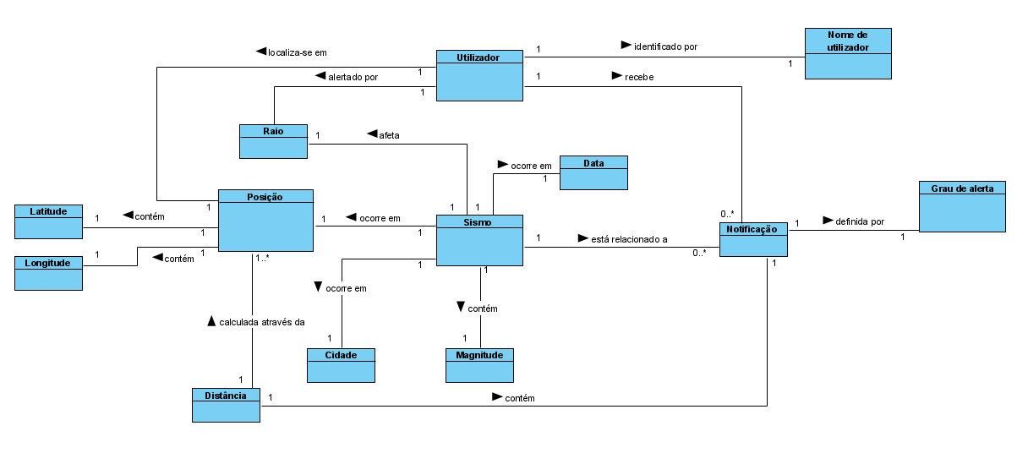
Modelo de Domínio
Com base nos requisitos apresentados, foi modelado o Modelo de Domínio;
Tem como objetivo a representação das entidades e conceitos cruciais para o desenvolvimento do Sistema.

Slide 8
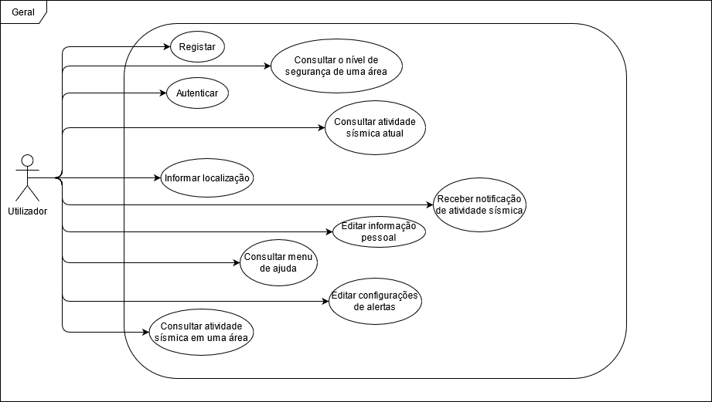
Diagrama de Use Cases
Diagrama de Use Cases;
Representa a interação do utilizador (único ator da aplicação) com a aplicação;
Os Use Cases podem ser divididos em 3 tipos: Autenticação, Configurações e Funcionalidades.

Slide 9
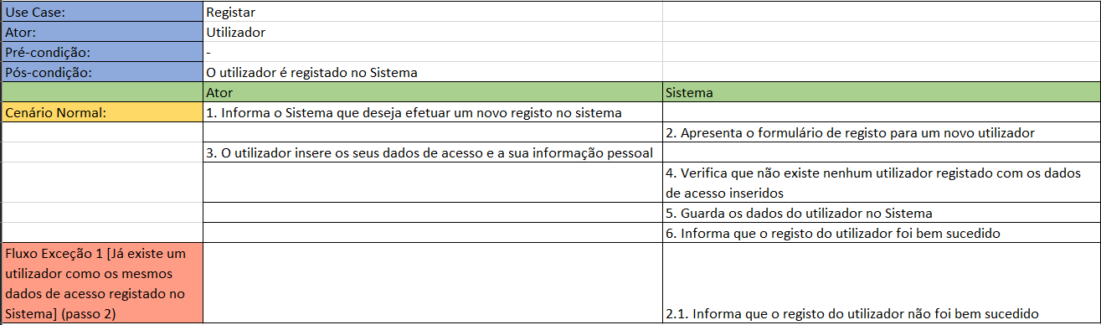
Especificação de Use Cases
Melhor compreensão dos Use Cases;
Usados para entender os vários comportamentos que o Sistema terá para cada uma das interações do utilizador.

Slide 10
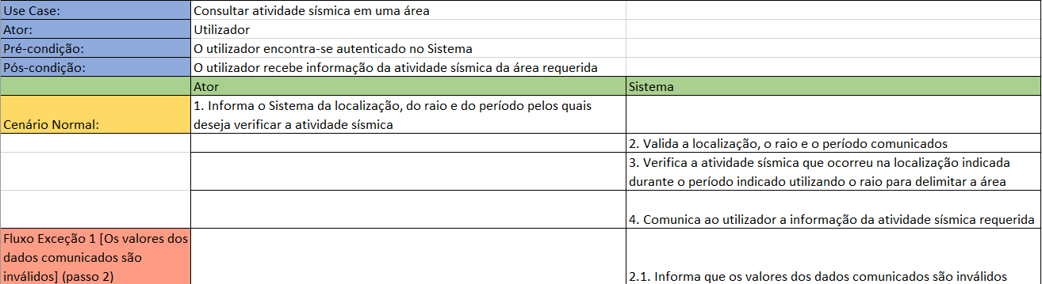
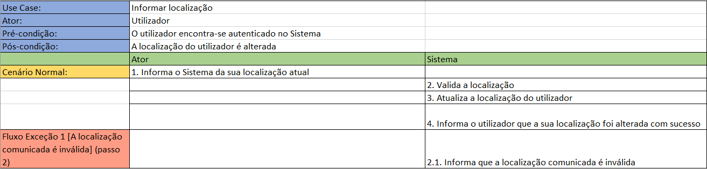
Especificação de Use Cases

Slide 11
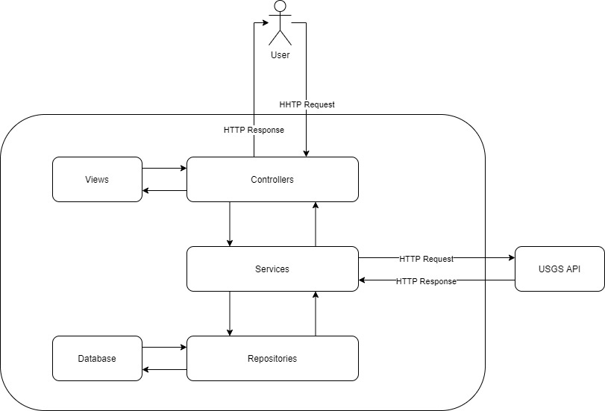
Arquitetura da Aplicação

Slide 12
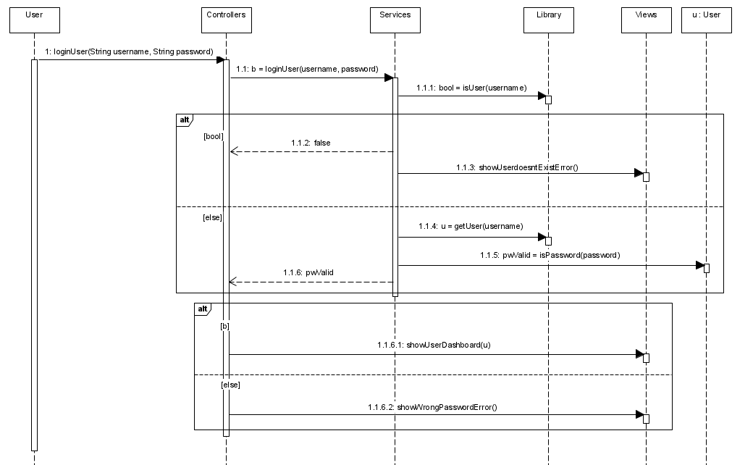
Diagramas de Sequência
Diagramas de Sequência, construídos com base nos Use Cases e nas suas especificações;
Usados para compreender melhor o fluxo de eventos que ocorrem no sistema.

Slide 13
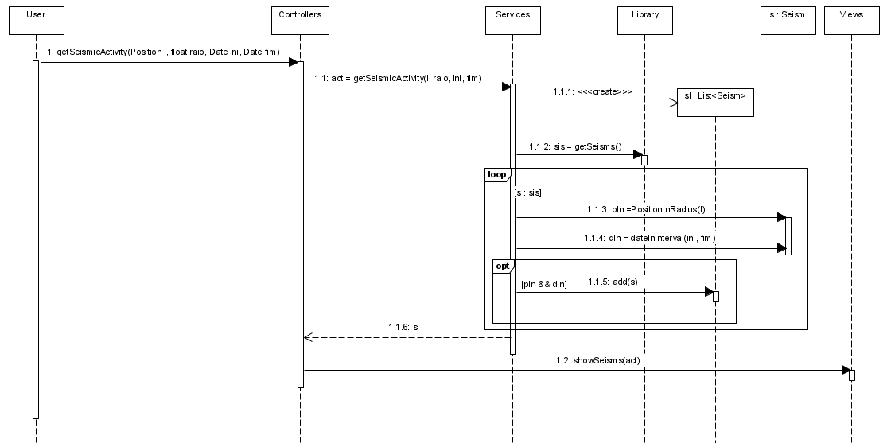
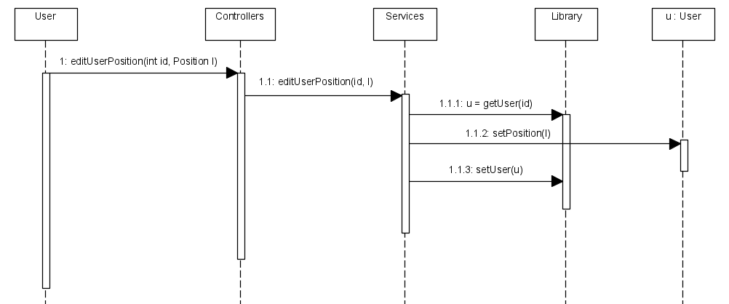
Diagramas de Sequência

Slide 14
Arquitetura da Camada de Negócios
Realizada a análise do modelo de Domínio e dos requisitos, foram identificadas as várias classes importantes para o nosso sistema, sendo posteriormente realizado um Diagrama de Classes que representa a arquitetura da camada de negócios.
Foram levantadas as seguintes classes:
Utlizador (User);
Notificação(Notification);
Sismo(Seism);
Posição(Position).

Slide 15
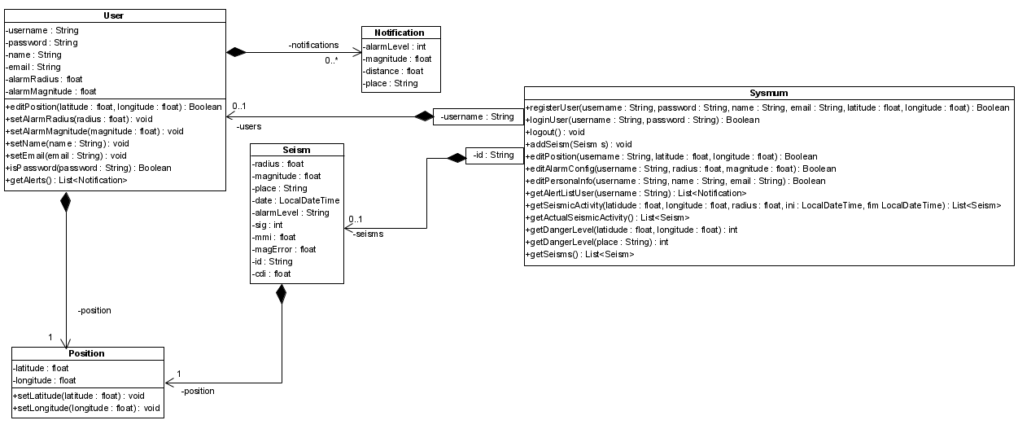
Arquitetura da Camada de Negócios – Diagrama de Classes
Diagrama de Classes, resultante da análise dos requisitos e do Modelo de Domínio;
Apresenta as várias classes, atributos e métodos para o desenvolvimento da aplicação.

Slide 16
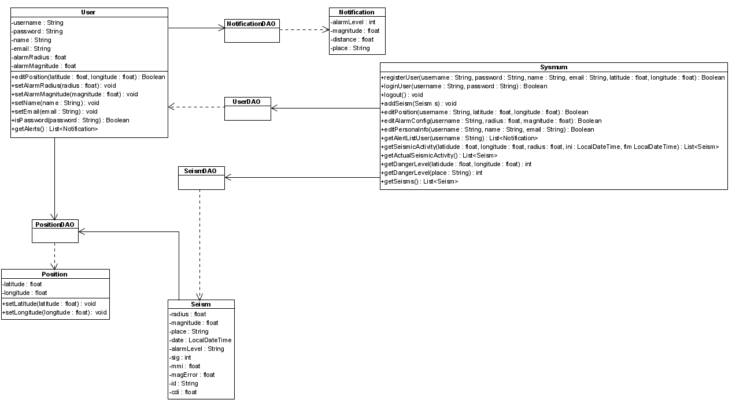
Arquitetura da Camada de Negócios – Diagrama de ORM
Diagrama de ORM, resultante do Diagrama de Classes;

Slide 17
Arquitetura da Camada de Dados
Após recolher e analisar os vários requisitos do sistema, foi planeado o desenvolvimento da Base Dados;
Foi utilizado um Diagrama ER para o desenvolvimento uma vez que é um modelo de fácil realização e compreensão;
Na construção deste Diagrama, validar os requisitos foi fundamental, de forma a garantir que a Base de Dados resultante seja o mais eficiente possível.

Slide 18
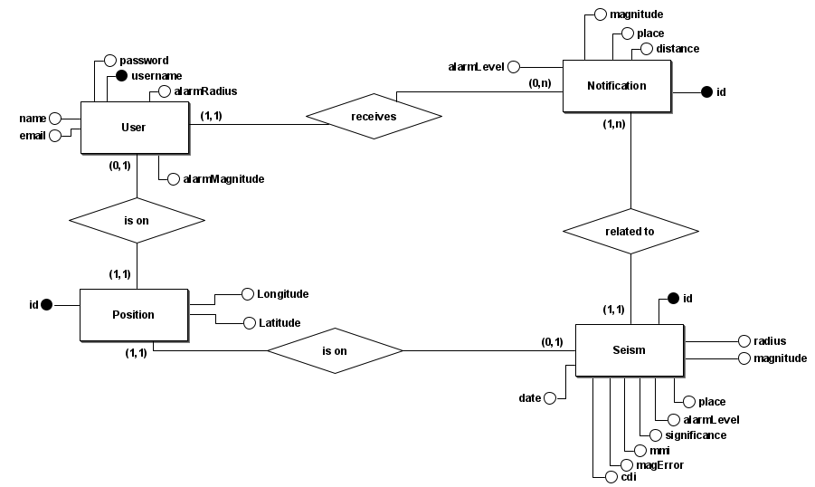
Arquitetura da Camada de Dados – Modelação Conceptual
Diagrama do Modelo Conceptual;
Identificação das entidades, dos seus atributos e dos vários relacionamentos entre eles.

Slide 19
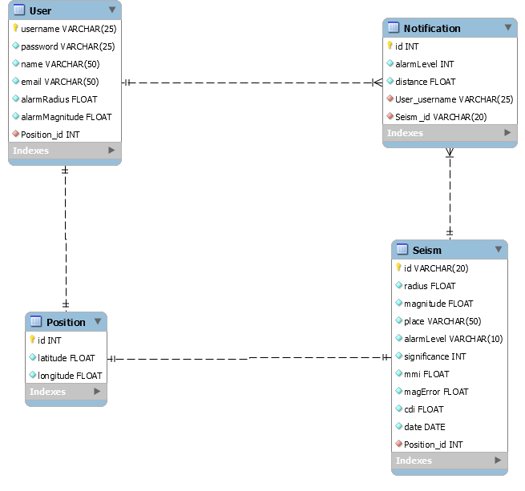
Arquitetura da Camada de Dados – Modelação Lógica

Slide 20
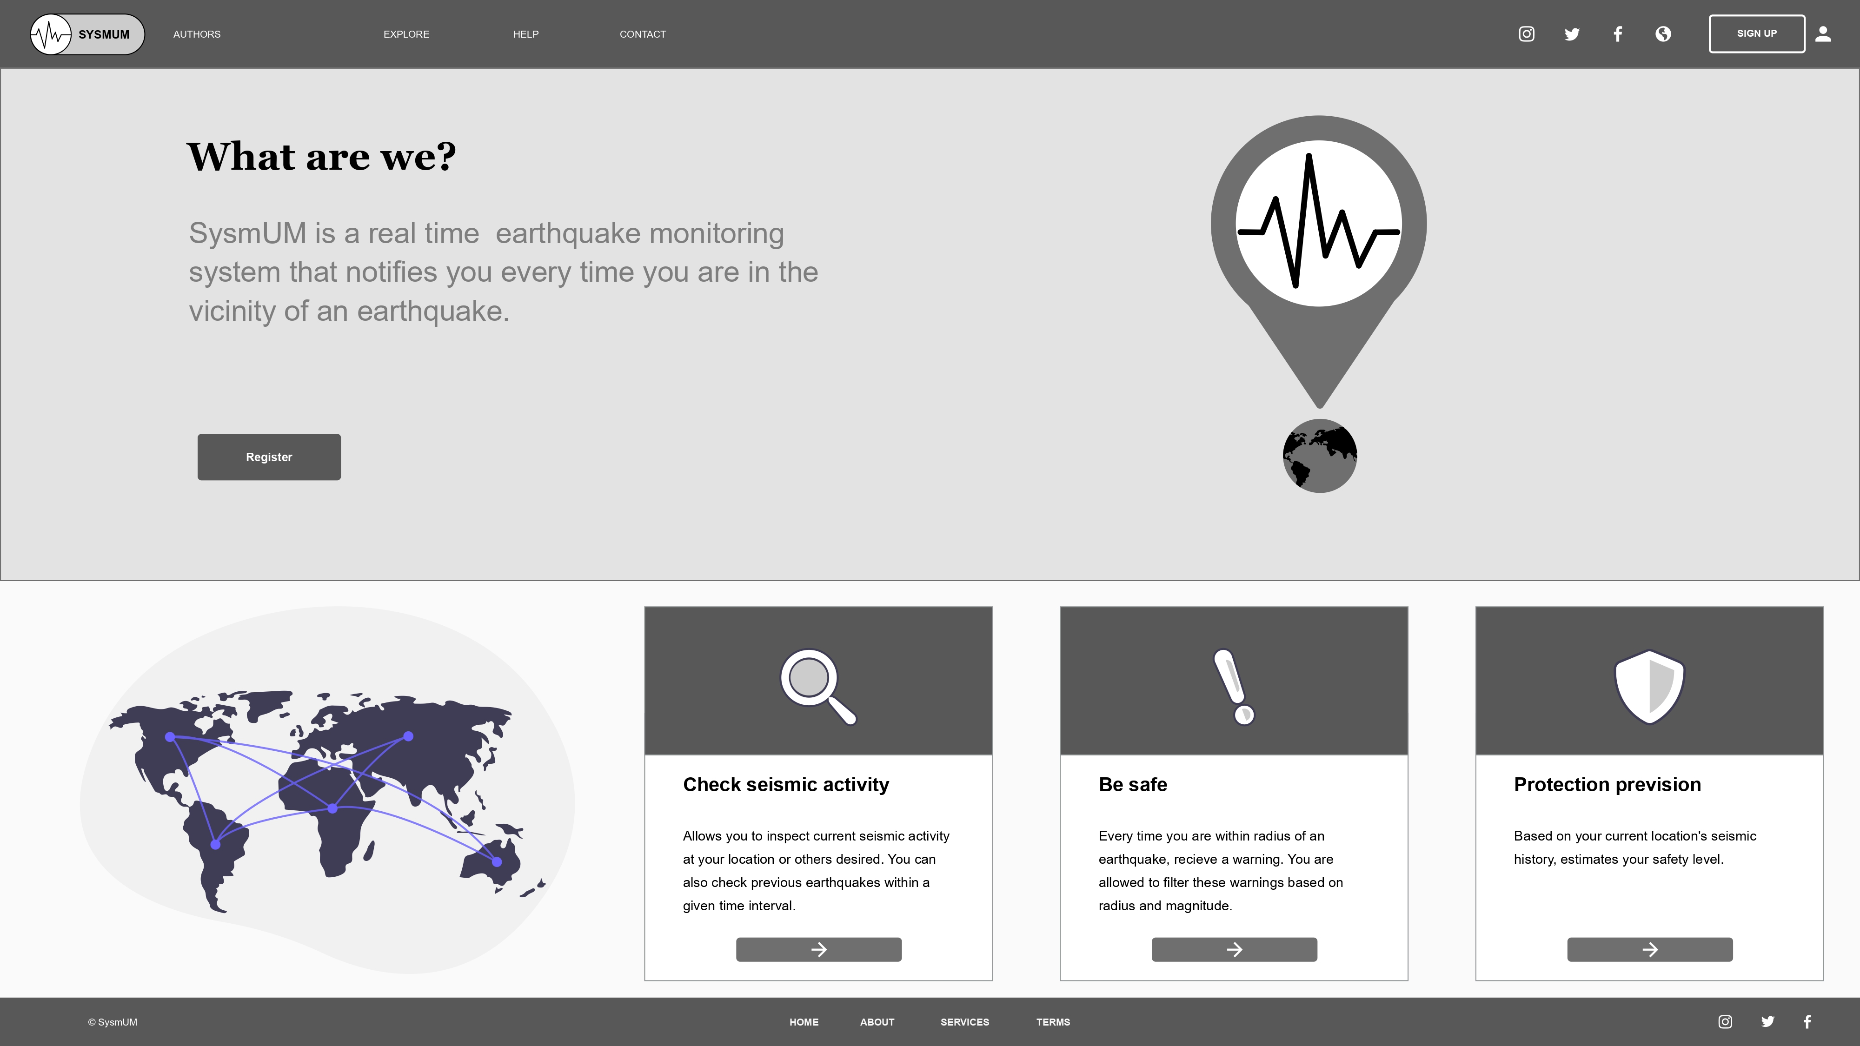
Mockups da Interface
Homepage

Slide 21
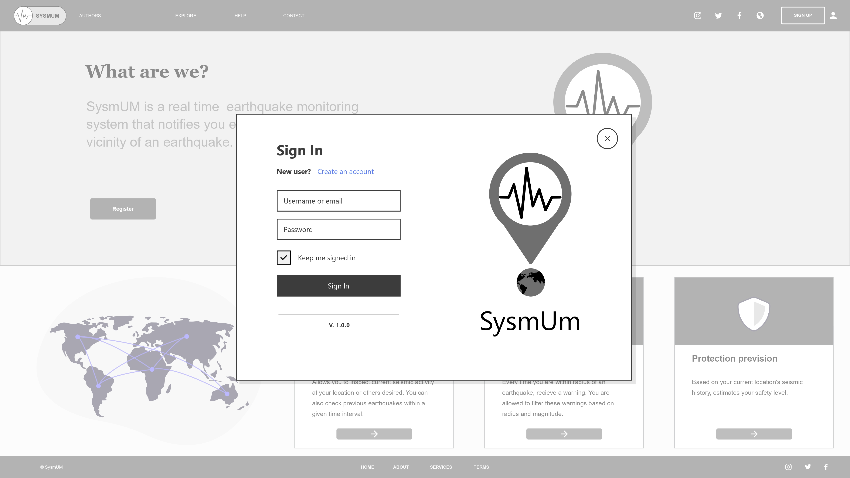
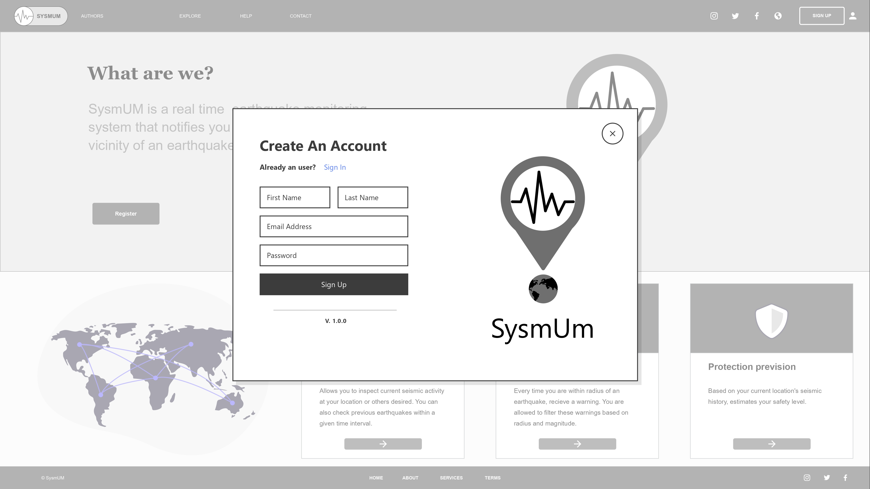
Mockups da Interface
Login
Registo

Slide 22
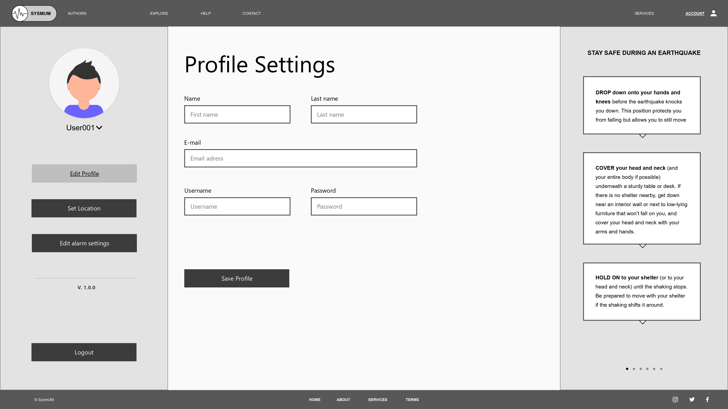
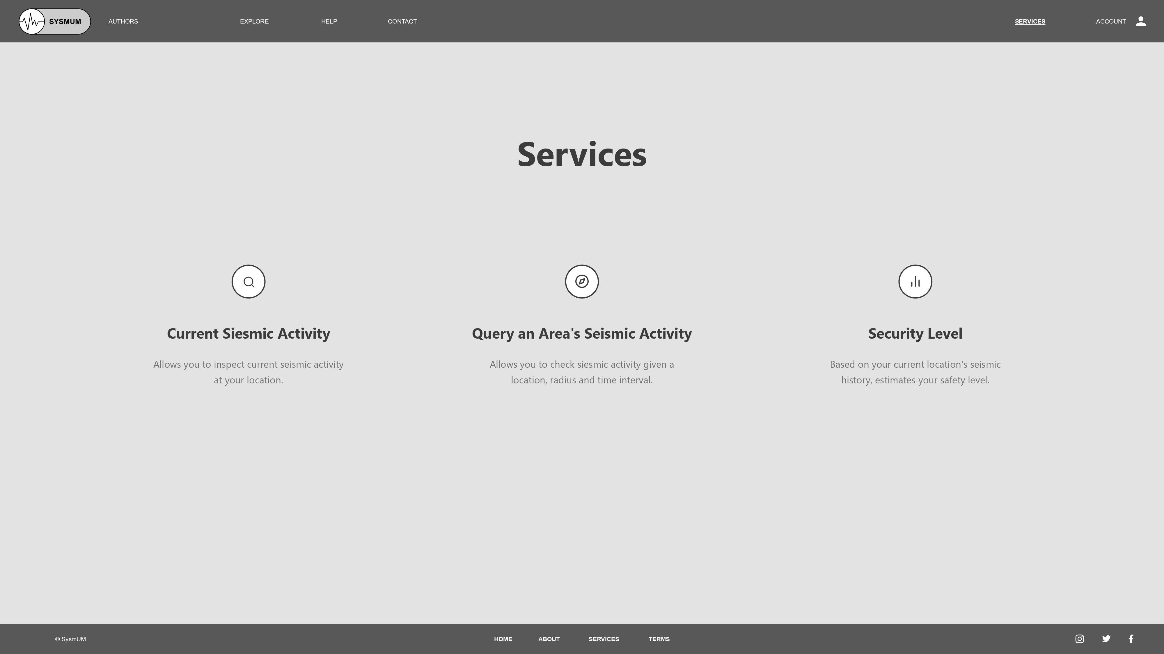
Mockups da Interface
Editar Perfil
Funcionalidades

Slide 23
Conclusão
No Desenvolvimento desta Fase, não encontrámos grandes dificuldades na Especificação do Sistema;
Através dos vários diagramas realizados, temos um ponto de partida a seguir para o desenvolvimento da aplicação;
Com esta Fase dada por terminada, estamos preparados para realizar a Fase da Construção.

Slide 24
Sistema de Monitorização de Sismos: SysmUm
Laboratórios de Informática IV Grupo 21
Fase II Mestrado Integrado em Engenharia Informática 2020/2021
Gustavo Lourenço A89561
João Machado A89510
Leonardo Marreiros A89537
Martim Almeida A89501

